Slide 1
ภาพรวมโครงสร้าง นโยบายด้านพลังงาน
นายสมภพ พัฒนอริยางกูล
ผู้อำนวยการกองยุทธศาสตร์และแผนงาน
การปฐมนิเทศพลังงานจังหวัดใหม่ วันที่ 10 กรกฎาคม 2562
energy.go.th/2015/ภาพรวมโครงสร้างนโยบายพ/

Slide 2
หัวข้อนำเสนอ
โครงสร้างกระทรวงพลังงาน
ภารกิจสำนักงานพลังงานจังหวัด
ประเด็นนโยบายสำคัญด้านพลังงาน

Slide 3
โครงสร้างกระทรวงพลังงาน

Slide 4
กระทรวงพลังงาน ก่อตั้งเมื่อ พ.ศ. 2545
3 ตุลาคม 2545 มีพระบรมราชโองการตราพระราชบัญญัติระเบียบบริหารราชการแผ่นดิน (ฉบับที่ 5) พ.ศ. 2545 และ พระราชบัญญัติปรับปรุงกระทรวงทบวง กรม พ.ศ. 2545 เป็นกฎหมายถือเป็นวันแรกแห่งการก่อตั้งกระทรวงพลังงาน
กองเชื้อเพลิงธรรมชาติ กองวิเคราะห์ (ฝ่ายวิเคราะห์เชื้อเพลิงธรรมชาติ) กรมทรัพยากรธรณี
กองอุตสาหกรรมน้ำมัน สำนักงานปลัดกระทรวงอุตสาหกรรม
กระทรวงมหาดไทย
กองควบคุมน้ำมันเชื้อเพลิงและก๊าซ กรมโยธาธิการ
กระทรวงพาณิชย์
สำนักน้ำมันเชื้อเพลิง กรมทะเบียนการค้า
กระทรวงวิทยาศาสตร์ฯ
กรมพัฒนาและส่งเสริมพลังงาน
สำนักงานคณะกรรมการ นโยบายพลังงานแห่งชาติ
สำนักนายกรัฐมนตรี

Slide 5
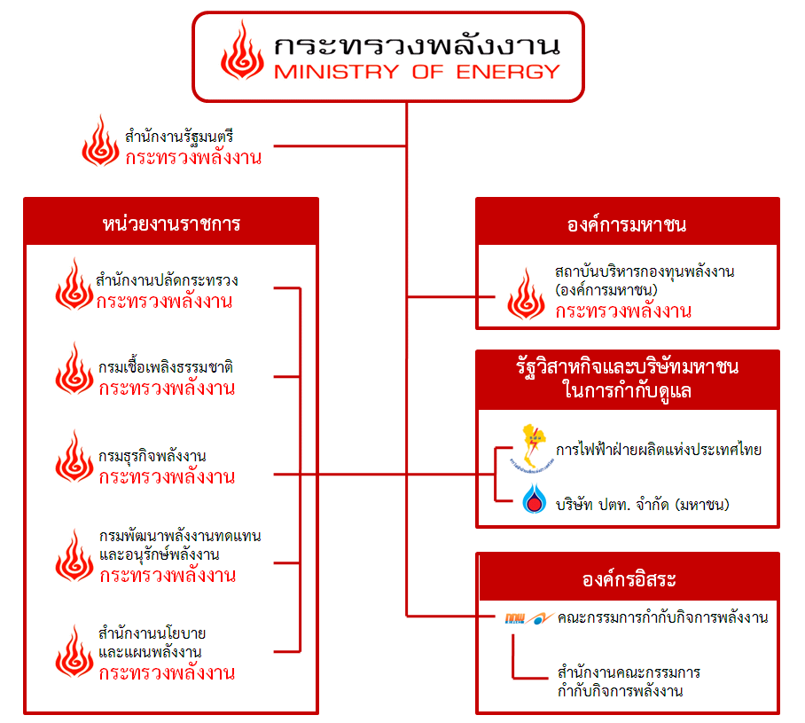
โครงสร้างและภารกิจ
วิสัยทัศน์
ประเทศไทยมีความมั่นคงด้านพลังงาน เป็นผู้นำเทคโนโลยีพลังงานในภูมิภาคเอเชียและประชาชนพึ่งพาตนเองได้ ภายในปี พ.ศ. 2579
พันธกิจ
เสริมสร้างความมั่นคงทางพลังงานเพื่อรองรับการเติบโตทางเศรษฐกิจ
และคุณภาพชีวิตที่เป็นมิตรต่อสิ่งแวดล้อม
อัตรากำลังของกระทรวงพลังงาน ณ พฤษภาคม 2562
บุคลากร | ข้าราชการ | ลูกจ้างประจำ | พนักงานราชการ | รวม
อัตรา | 1,574 | 154 | 860 | 2,588
5

Slide 6
อำนาจและภารกิจของกรม
สำนักงานปลัดกระทรวงพลังงาน
การจัดทำยุทธศาสตร์ งบประมาณและการติดตามประเมินผล
งานบุคคล กฎหมาย คลังและพัสดุ ตรวจสอบภายใน คำรับรองปฏิบัติราชการ การตรวจราชการ
การบริหารราชการส่วนภูมิภาค+ต่างประเทศ
การประชาสัมพันธ์
การมีส่วนร่วมของประชาชนในพื้นที่
กรมเชื้อเพลิงธรรมชาติ
บริหารจัดการสัญญาสัมปทานปิโตรเลียม
กำหนดมาตรฐานการดำเนินงานอาชีวอนามัย ความปลอดภัย และสิ่งแวดล้อม
จัดเก็บค่าภาคหลวงและผลประโยชน์ อื่นใด
บริหารจัดการถ่านหิน
กรมธุรกิจพลังงาน
กำกับดูแลกิจการพลังงานด้านคุณภาพความปลอดภัย ความมั่นคงและสิ่งแวดล้อม
กำกับคุณภาพมาตรฐานน้ำมันเชื้อเพลิง การค้าและการสำรองน้ำมัน
กำกับดูแลโรงกลั่น
กำกับดูแล ติดตามราคาน้ำมันเชื้อเพลิงและเชื้อเพลิงชีวภาพ
สำนักงานนโยบายและแผนพลังงาน
เสนอแนะการกำหนดนโยบายและแผนเสนอแนะนโยบายด้านการอนุรักษ์พลังงานและพลังงานทดแทน
บริหารจัดการข้อมูลและพยากรณ์แนวโน้มข้อมูลพลังงาน
เป็นฝ่ายเลขานุการของ กพช. กบง. กทอ.
กรมพัฒนาพลังงานทดแทนและอนุรักษ์พลังงาน
ส่งเสริม กำกับ การอนุรักษ์พลังงาน
วิจัย ค้นคว้า และสนับสนุนพลังงานทดแทน
สำนักงานคณะกรรมการกำกับกิจการพลังงาน
กำกับกิจการไฟฟ้าและก๊าซธรรมชาติ
การอนุญาตเบ็ดเสร็จ
อัตราค่าบริการไฟฟ้า และค่าผ่านท่อก๊าซการปรับค่าไฟฟ้าโดยอัตโนมัติ (ค่า Ft)
กำกับการรับซื้อไฟฟ้าตามแผน PDP
การคุ้มครองสิทธิ สร้างการมีส่วนร่วมของผู้ใช้พลังงาน
การไฟฟ้าฝ่ายผลิตแห่งประเทศไทย
ผลิต จัดหา จัดส่ง และจำหน่ายไฟฟ้า
ประกอบธุรกิจเกี่ยวเนื่อง
การผลิตและขายลิกไนต์
บริษัท ปตท. จำกัด (มหาชน)
ดำเนินธุรกิจด้านพลังงานและปิโตรเคมี
ก๊าซธรรมชาติ : จัดหา จำหน่าย ระบบท่อส่ง โรงแยก
น้ำมัน : ขายปลีก จัดหา จัดส่ง คลัง
สำนักงานกองทุนน้ำมันเชื้อเพลิง
รับผิดชอบงานธุรการของคณะกรรมการและคณะอนุกรรมการ
จัดทำแผนรองรับวิกฤตการณ์ด้านน้ำมันเชื้อเพลิงและแผนยุทธศาสตร์กองทุนน้ำมันเชื้อเพลิง
กู้ยืมเงิน
ปฏิบัติตามมอบหมาย

Slide 7
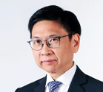
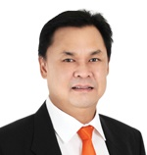
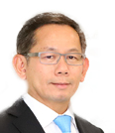
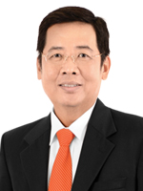
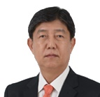
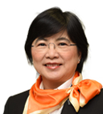
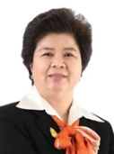
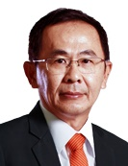
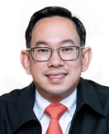
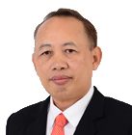
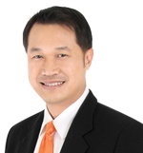
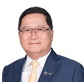
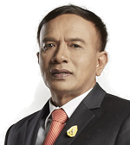
โครงสร้างผู้บริหาร
รัฐมนตรีว่าการกระทรวงพลังงาน
ผู้ตรวจราชการ
คณะกรรมการ
กำกับกิจการพลังงาน
คณะกรรมการบริหาร
กองทุนน้ำมันเชื้อเพลิง*
นายนที ทับมณี
หัวหน้า
ผู้ตรวจราชการ
นายกุลิศ สมบัติศิริ
ปลัดกระทรวงพลังงาน
นายประพนธ์ วงษ์ท่าเรือ
นายสราวุธ แก้วตาทิพย์
รองปลัดกระทรวงพลังงาน
นายสมบูรณ์ หน่อแก้ว
รองปลัดกระทรวงพลังงาน
นายวิศักดิ์วัฒนศัพท์
นายประเสริฐ สินสุขประเสริฐ
นายยงยุทธ จันทโรทัย
อธิบดีกรมพัฒนาพลังงานทดแทน
และอนุรักษ์พลังงาน
นายวัฒนพงษ์ คุโรวาท
ผู้อำนวยการสำนักงานนโยบายและแผนพลังงาน
นางเปรมฤทัย วินัยแพทย์
อธิบดีกรมเชื้อเพลิงธรรมชาติ
นางสาวนันธิกา ทังสุพานิช
อธิบดีกรมธุรกิจพลังงาน
นายทวารัฐ
สูตะบุตร
นายวิบูลย์ ฤกษ์ศิระทัย
ผู้ว่าการ
การไฟฟ้าฝ่ายผลิต
แห่งประเทศไทย
นายชาญศิลป์ ตรีนุชกร
ประธานเจ้าหน้าที่บริหาร
และกรรมการผู้จัดการใหญ่
บ.ปตท.จำกัด (มหาชน)
นายหร่อหยา จันทรัตนา
* ตาม พระราชบัญญัติกองทุนน้ำมันเชื้อเพลิง พ.ศ. 2562

Slide 8
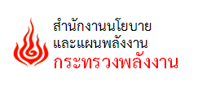
กลไกการบริหารนโยบายพลังงานของประเทศ
คณะรัฐมนตรี
คณะกรรมการนโยบายพลังงานแห่งชาติ (กพช.)
ประธาน : นายกฯ รองประธาน : รองนายกฯ
เลขานุการฯ : ผอ.สนพ.
คณะกรรมการ บริหารนโยบายพลังงาน (กบง.)
รัฐมนตรีว่าการ
กระทรวงพลังงาน
ประธาน : รมว.พน.
เลขานุการฯ : ผอ.สนพ.
คณะกรรมการกองทุน เพื่อส่งเสริมการอนุรักษ์พลังงาน (กอ.)
คณะกรรมการ
กำกับกิจการพลังงาน
คณะกรรมการบริหาร
กองทุนน้ำมันเชื้อเพลิง*
ประธาน : รองนายกฯ
เลขานุการฯ : ผอ.สนพ.
คณะกรรมการบริหาร
กองทุนน้ำมันเชื้อเพลิง*
ประธาน : รมว.พน.
เลขานุการฯ : ผอ.สนง.กองทุนฯ
ปลัดกระทรวงพลังงาน
เลขานุการ
คณะกรรมการ
* ตาม พระราชบัญญัติกองทุนน้ำมันเชื้อเพลิง พ.ศ. 2562

Slide 9
โครงสร้างคณะกรรมการด้านพลังงาน
คณะรัฐมนตรี
นโยบาย
คณะกรรมการนโยบายพลังงานแห่งชาติ (กพช.)
คณะกรรมการบริหารนโยบายพลังงาน (กบง.)
สำนักงานบริหารกองทุนเพื่อส่งเสริมการอนุรักษ์พลังงาน (ส.กทอ.)
กรมธุรกิจพลังงาน (ธพ.)
คณะกรรมการ กำกับกิจการพลังงาน (กกพ.)
กรมพัฒนาพลังงานทดแทนและอนุรักษ์พลังงาน (พพ.)
กำกับ
กรมเชื้อเพลิงธรรมชาติ (ชธ.) (Upstream)
ปตท.
กฟผ. / กฟน. / กฟภ.
เอกชนทั่วไป
ปฏิบัติ
บ.น้ำมัน
IPP / SPP / VSPP
น้ำมัน
แก๊ส
ไฟฟ้า
ทดแทน+อนุรักษ์

Slide 10
การแบ่งแยกบทบาทหน้าที่ในการขับเคลื่อนภาคพลังงาน
นโยบาย
ปฏิบัติ
กำกับ
คณะกรรมการ Code of Conduct
เพื่อเพิ่มประสิทธิภาพในการบริหารจัดการและหน้าที่ความรับผิดชอบในปัจจุบัน ลดความซ้ำซ้อน ลดอุปสรรค ข้อจำกัด ระยะเวลาและขั้นตอนการปฏิบัติงานให้สั้นลง
อยู่ระหว่างการดำเนินงานของคณะกรรมการทบทวนโครงสร้าง บทบาท อำนาจ และ ภารกิจของกระทรวงพลังงาน ซึ่งมี ปพน. เป็นประธาน
นโยบาย
กำกับ
ปฏิบัติ

Slide 11
สำนักงานพลังงานจังหวัด สังกัดสำนักงานปลัดกระทรวงพลังงาน
สำนักงานปลัด
กระทรวงพลังงาน
กลุ่มพัฒนา
ระบบบริหาร
สำนักงานกองทุนเพื่อส่งเสริมการอนุรักษ์พลังงาน*
ศูนย์ปฏิบัติการต่อต้านการทุจริต
กลุ่มตรวจสอบภายใน
กองกลาง
กองยุทธศาสตร์และแผนงาน
ศูนย์
เทคโนโลยีสารสนเทศและการสื่อสาร
กองความร่วมมือระหว่างประเทศ
กองตรวจราชการ
กองศึกษาและพัฒนา โรงไฟฟ้าฐาน
สำนักส่งเสริมการมีส่วนร่วมของประชาชน *
สำนักงานพลังงานจังหวัด
(76 จังหวัด)
* โครงสร้างภายในสำนักงานปลัดกระทรวงพลังงาน
11

Slide 12
ประเด็นนโยบายสำคัญด้านพลังงาน

Slide 13
เป้าหมายการพัฒนาที่ยั่งยืนด้านพลังงาน ปี 2579
กระทรวงพลังงานเป็นผู้รับผิดชอบการติดตามและขับเคลื่อน
เป้าหมายการพัฒนาที่ยั่งยืนด้านพลังงาน (เป้าที่ 7) ปี 2579 ใน 3 เป้าหมาย 4 ตัวชี้วัด
1
สร้างหลักประกันว่ามีการเข้าถึงการบริการพลังงานสมัยใหม่ในราคาที่สามารถซื้อหาได้ และ เชื่อถือได้ ภายในปี 2573
99.99%
ของประชากร เข้าถึง ไฟฟ้า
ประชาชนพึ่งพา เทคโนโลยีพลังงานสะอาด เพิ่มขึ้น
ปี 2559 คิดเป็น 99.70%
ปี 2560 คิดเป็น 99.77%
ปี 2561 คิดเป็น 99.79% (ณ พ.ย.)
ปี 2558 คิดเป็น 80.90%
ปี 2559 คิดเป็น 81.10%
ปี 2560 คิดเป็น 82.9%
2
เพิ่มสัดส่วนของพลังงานทดแทนใน การใช้พลังงานแบบผสมผสานการใช้พลังงานของโลก ภายในปี 2573
3
เพิ่มอัตราการปรับปรุงประสิทธิภาพการใช้พลังงานของโลกให้เพิ่มขึ้น 2 เท่า ภายในปี 2573
การใช้ พลังงานทดแทน ต่อการใช้พลังงานขั้นสุดท้ายเพิ่มขึ้น
30%
ลดความเข้มของ การใช้ พลังงาน
(Energy Intensity)
30%
หรือ เท่ากับ
5.98 ktoe/พันล้านบาท
ปี 2559 คิดเป็น 13.83 %
ปี 2560 คิดเป็น 14.53%
ปี 2561 คิดเป็น 15.33% (ณ ก.ย.)
ปี 2559 EI เท่ากับ 8.14 ktoe/พันล้านบาท
ปี 2560 EI เท่ากับ 7.91 ktoe/พันล้านบาท
ปี 2561 EI เท่ากับ 8.00 ktoe/พันล้านบาท (ณ ก.ย.)
ข้อมูล ณ 15 มกราคม 2562
Notes:
ตัวชี้วัดที่ 7.b.1 ยังไม่มีความชัดเจนในเรื่อง Metadata ดังนั้น กระทรวงพลังงานจึงรายงานเป้าหมาย/สถานะตามที่เข้าใจ
ตั้งเป้าหมาย คือ ประเทศไทยมีการลงทุนในโครงสร้างพื้นฐานด้านพลังงานเพียงพอต่อการรองรับการเจริญเติบโตทางเศรษฐกิจและการพัฒนาประเทศในทุกด้าน
สถานภาพ ปี 2558 การลงทุนและเงินที่เข้าสู่ระบบเศรษฐกิจภาคพลังงาน เท่ากับ 489,266 ล้านบาท
สำหรับ Roadmap ใช้แนวทางการลงทุนในโครงสร้างพื้นฐานด้านพลังงานตามแผนยุทธศาสตร์ 20 ปี ของกระทรวงพลังงาน

Slide 14
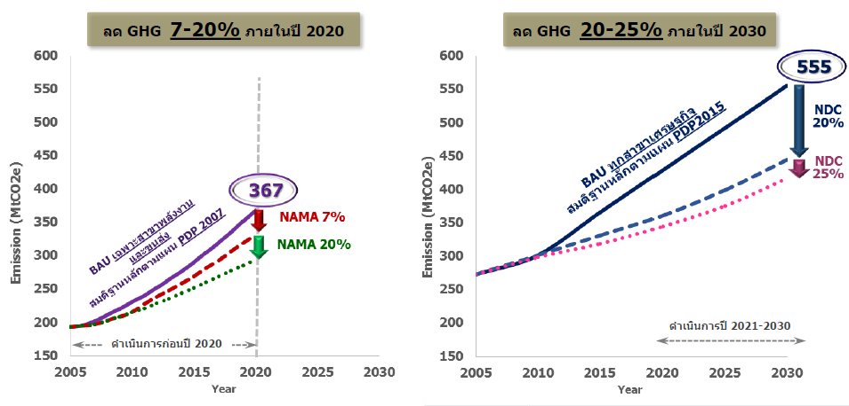
เป้าหมายการลดการปล่อยก๊าซเรือนกระจกภาคพลังงาน
ประเทศไทยมีแผนแม่บทการลดก๊าซเรือนกระจก เพื่อดำเนินงานตามเป้าหมาย NDC ซึ่งจะลดก๊าซเรือนกระจก ร้อยละ 20-25 ภายในปี พ.ศ. 2573
กระทรวงพลังงาน (สนพ.) ได้จัดทำแผนปฏิบัติการลดก๊าซเรือนกระจกภาคพลังงาน ปี พ.ศ. 2564 – 2573 สาขาพลังงาน
มาตรการตามแผน EEP และ AEDP คาดว่าจะสามารถลดการปล่อยก๊าซเรือนกระจกได้ 27 และ 90 ล้านตัน CO₂ ภายในปี พ.ศ. 2573 ตามลำดับ
ที่มา : สนพ. กระทรวงพลังงาน

Slide 15
ประเด็นนโยบายพลังงานไทยที่สำคัญ
การขับเคลื่อน PDP 2018
โซลาร์ประชาชน
นโยบายราคาพลังงาน
การบริหารจัดการแหล่งบงกชและเอราวัณให้ต่อเนื่อง
การนำเข้า LNG ของ กฟผ.
การส่งเสริมการใช้น้ำมันไบโอดีเซล B10 B 20
การปรับคุณภาพน้ำมันให้เป็น EURO 5
การบริหารกองทุนน้ำมันเชื้อเพลิง
การจัดทำแผนพลังงาน ประกอบด้วย Gas Plan Oil Plan AEDP และ EEP
การเป็นเจ้าภาพการประชุมเจ้าหน้าที่อาวุโสอาเซียนด้านพลังงาน
การจัดสรรอัตราข้าราชการตั้งใหม่ให้แก่สำนักงานปลัดกระทรวง กระทรวงพลังงาน จำนวน 78 อัตรา
ไฟฟ้า
ก๊าซ
น้ำมัน
แผนงาน
บุคลากร

Slide 16
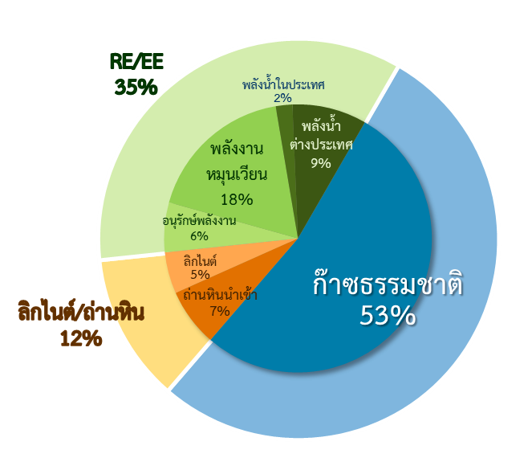
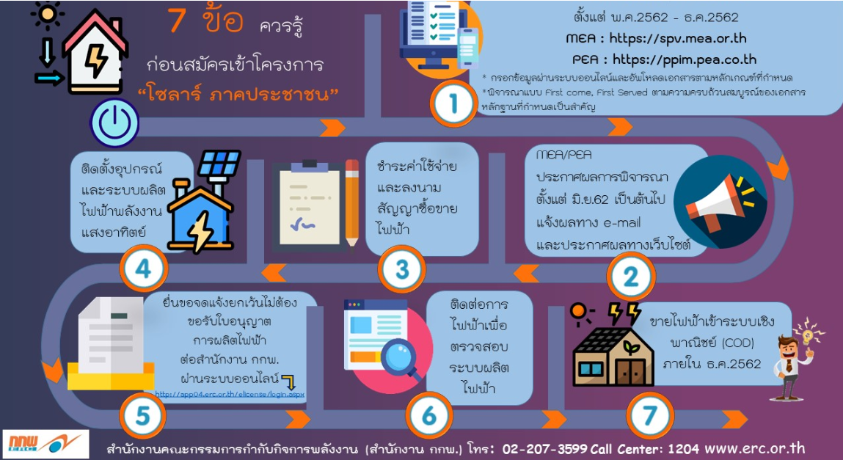
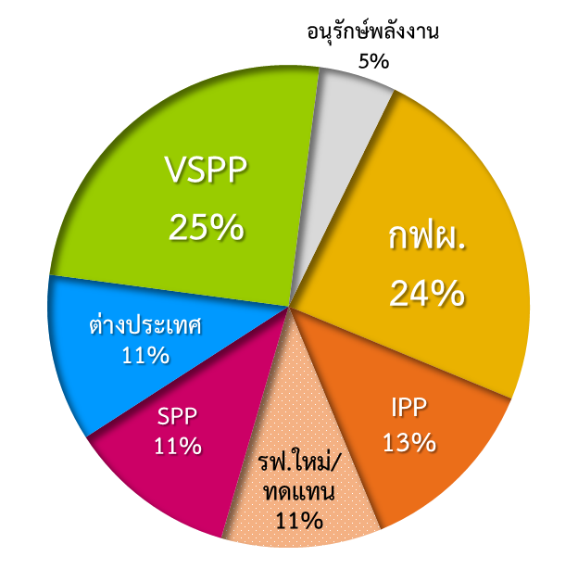
ประเด็นนโยบายสำคัญ
การขับเคลื่อน PDP 2018
โซลาร์ประชาชน
นโยบายราคาพลังงาน
ไฟฟ้า
ปี 2560 (46,090 MW) → ปี 2580 (77,211 MW)
โครงการผลิตไฟฟ้าจากพลังงานแสงอาทิตย์ที่ติดตั้งบนหลังคาสำหรับภาคประชาชนประเภทบ้านที่อยู่อาศัย พ.ศ. 2562
เปิดรับเป็นเวลา 10 ปี ต่อเนื่อง ปีละ 100 MW
สถานะ ณ 7 มิ.ย. 62 มีผู้สมัคร กฟน. 1,218 kW (250 ราย) และ กฟภ. 5,645 kW (1,129 ราย)

Slide 17
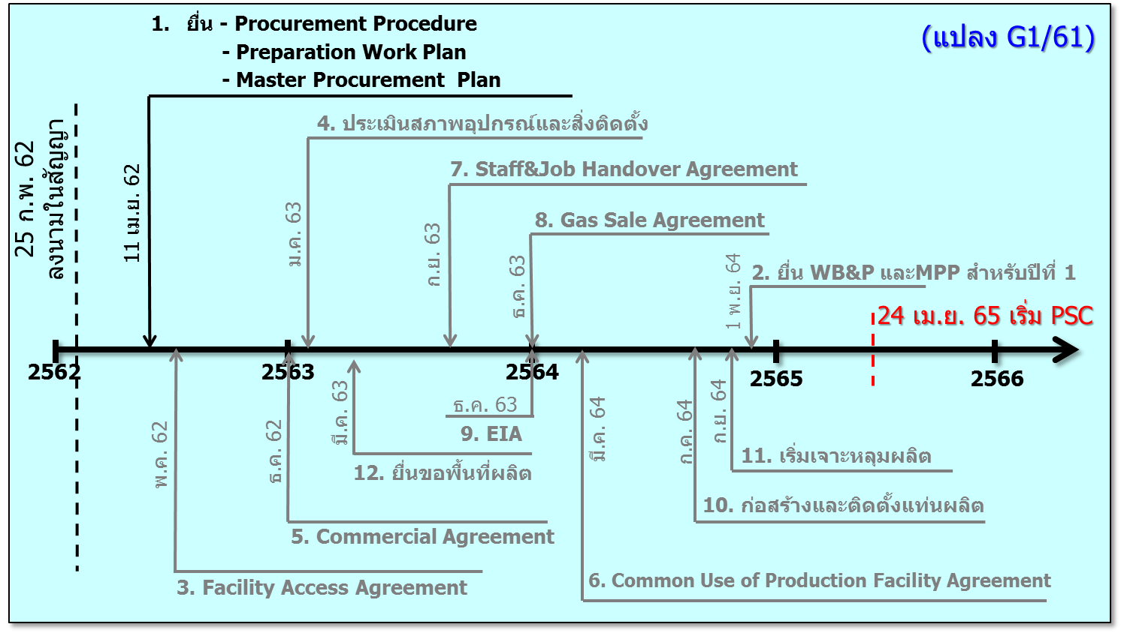
ประเด็นนโยบายสำคัญ
ก๊าซ
4. การบริหารจัดการแหล่งบงกชและเอราวัณให้ต่อเนื่อง
5. การเปิดเสรีก๊าซธรรมชาติ : ทดลองการนำเข้า LNG ของ กฟผ.
แหล่งก๊าซธรรมชาติกลุ่มเอราวัณ ได้รับสัมปทาน มี.ค. 2515 จะสิ้นอายุสัมปทานในปี 2565 / แหล่งก๊าซธรรมชาติกลุ่มบงกช ได้รับสัมปทาน มี.ค. 2515 จะสิ้นอายุสัมปทานในปี 2565 และ 2566 ได้ลงนามในสัมปทานใหม่แล้ว 25 ก.พ. 62
แหล่งก๊าซสินภูฮ่อมประกอบด้วย 2 แปลงสำรวจ สิ้นอายุ 2562 และ 2564 ครม. มีมติเมื่อ 7 พ.ค. 2562 ให้ต่อระยะเวลาผลิตเป็นเวลา 10 ปี
การเปิดเสรีกิจการก๊าซธรรมชาติ ระยะดำเนินการโครงการนำร่อง
ดำเนินการระยะที่ 1 (นำร่อง) ตามมติ กพช. 31 ก.ค.60 เพื่อ ทดลองทำเข้า LNG ไม่เกิน 1.5 MTPA โดย กฟผ. ทดสอบ TPA Code ทดสอบการปฏิบัติจริงในการปรับปรุงคุณภาพ การสร้างสมดุลระบบ/การ Clearing ทดสอบการกำกับดูแล/ แยก TSO ทำหน้าที่ชัดเจน 18 ก.ค. 61 กบง. รับทราบหลักเกณฑ์เพื่อกำหนดสัญญาซื้อและขายก๊าซธรรมชาติเก่า/ใหม่ (Old/New Supply and Demand)

Slide 18
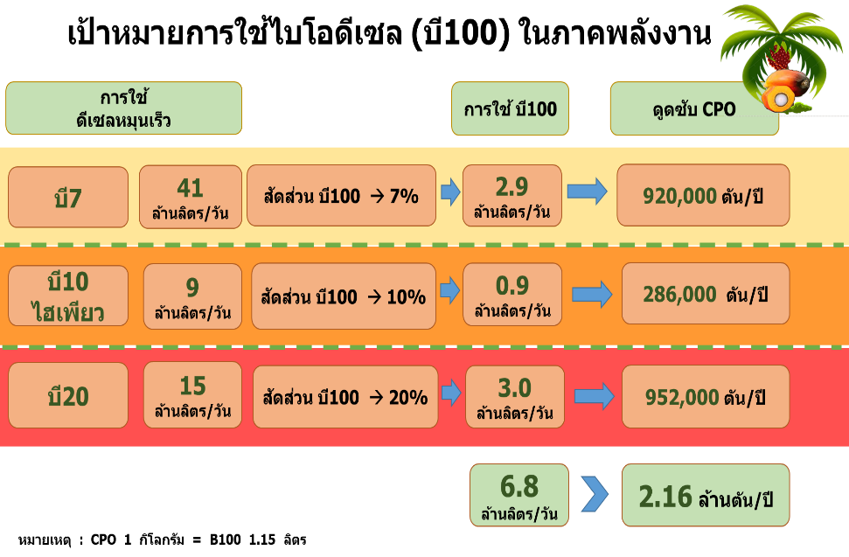
ประเด็นนโยบายสำคัญ
6. การส่งเสริมการใช้น้ำมันไบโอดีเซล B10 B20
7. การปรับคุณภาพน้ำมันให้เป็น EURO 5
8. การบริหารกองทุนน้ำมันเชื้อเพลิง
น้ำมัน
กบง. เห็นชอบให้ผู้ค้าน้ำมันตามมาตรา 7 จำหน่ายน้ำมันดีเซลหมุนเร็ว B20 ผ่านสถานีบริการ เมื่อวันที่ 30 ม.ค. 2562
มีเป้าหมายการใช้ CPO 2.16 ล้านตัน/ปี
การกำหนดมาตรฐานน้ำมัน EURO 5 ต้องเป็นนโยบายของรัฐบาลจึงจะสามารถดำเนินการได้ (มติคณะกรรมการสิ่งแวดล้อมแห่งชาติ)
พ.ร.บ. กองทุนน้ำมันเชื้อเพลิง พ.ศ. 2562 ประกาศในราชกิจจานุเบกษา โดยมีผลใช้บังคับ 24 ก.ย. 62
มีบทเฉพาะกาลเงินชดเชยสำหรับน้ำมันเชื้อเพลิงที่มีส่วนผสมของเชื้อเพลิงชีวภาพอยู่ก่อน พ.ร.บ. นี้ใช้บังคับ อีก 3 ปี
ให้จัดทำแผนรองรับวิกฤตการณ์ด้านน้ำมันเชื้อเพลิง และแผนยุทธศาสตร์กองทุนน้ำมันเชื้อเพลิง

Slide 19
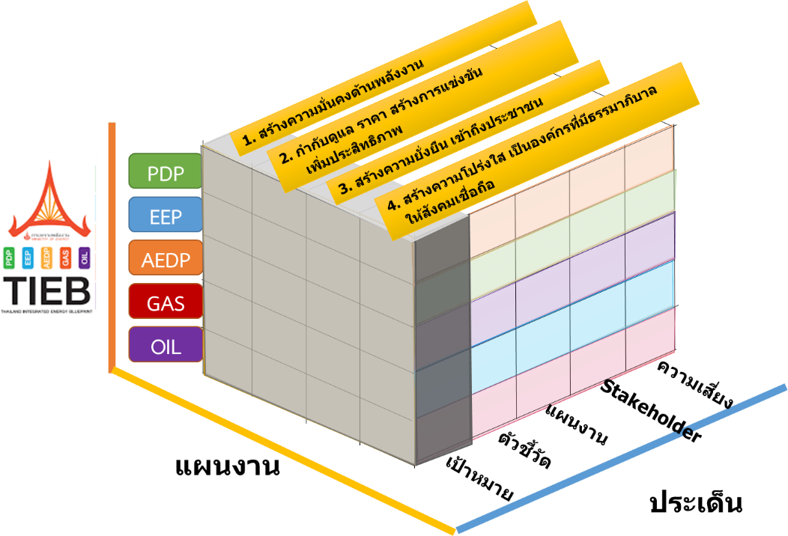
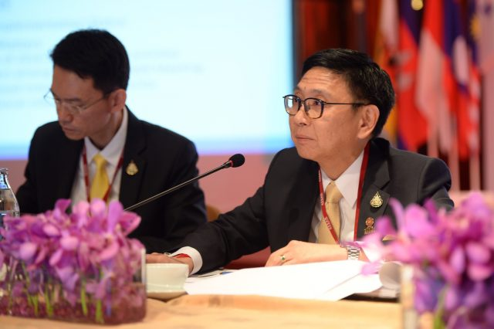
ประเด็นนโยบายสำคัญ
แผนงาน
9. การจัดทำแผนพลังงาน ประกอบด้วย Gas Plan Oil Plan AEDP และ EEP
10. การเป็นเจ้าภาพการประชุมเจ้าหน้าที่อาวุโสอาเซียนด้านพลังงาน
หน่วยงานอยู่ระหว่างการจัดทำแผนแม่บทของกระทรวงพลังงาน (พ.ศ.2562-2565)
อยู่ระหว่างการปรับปรุง TIEB ให้สอดคล้องกับ PDP 2018 ที่ ครม. เห็นชอบแล้ว
การประชุมเจ้าหน้าที่อาวุโสอาเซียนด้านพลังงาน ครั้งที่ 37 และการประชุมอื่นที่เกี่ยวข้อง (SOME) ระดับปลัดกระทรวงพลังงาน 24-28 มิถุนายน 2562
เจ้าภาพจัดการประชุมรัฐมนตรีพลังงานอาเซียน (AMEM) ระดับรัฐมนตรีว่าการกระทรวงพลังงาน 2-6 กันยายน 2562

Slide 20
ภารกิจสำนักงานพลังงานจังหวัด

Slide 21
ภารกิจสำนักงานพลังงานจังหวัด
กฎกระทรวงแบ่งส่วนราชการสำนักงานปลัดกระทรวงกระทรวงพลังงาน พ.ศ. 2562 ข้อ 13
ประเด็น |  | อำนาจหน้าที่ สพจ. ตามกฎกระทรวง | กรมที่เกี่ยวข้อง
สื่อสารและประสานงาน | 1. | ประสานงานและปฏิบัติหน้าที่ในฐานะผู้แทนของกระทรวงในส่วนภูมิภาครวมทั้งประสาน และสนับสนุนการปฏิบัติงานด้านพลังงาน | สป.พน.
ความปลอดภัย น้ำมัน | 2. | กํากับดูแลและส่งเสริมการดําเนินงานด้านความปลอดภัยและสิ่งแวดล้อมของกิจการน้ำมันเชื้อเพลิง | ธพ.
คุณภาพน้ำมัน | 3. | กํากับดูแลคุณภาพ การค้า และการสํารองน้ำมันเชื้อเพลิง | ธพ.
ส่งเสริม RE EE | 4. | ส่งเสริมและพัฒนาพลังงานทดแทนและการอนุรักษ์พลังงาน | พพ. / สป.พน./ส.กทอ.
สำรวจขุดเจาะ ปิโตรเลียม | 5. | ประสานและอํานวยความสะดวกในการสํารวจและผลิตเชื้อเพลิงธรรมชาติ | ชธ.
ขับเคลื่อนยุทธศาสตร์ | 6. | จัดทำ เสนอแนะ และประสานแผนพัฒนาพลังงานในระดับจังหวัด รวมทั้ง ประสานการพัฒนา และประเมินผลการดําเนินงานตามแผนดังกล่าว | สป.พน.
เครือข่าย/PR | 7. | ส่งเสริมการมีส่วนร่วมของทุกภาคส่วนในงานด้านพลังงาน | สป.พน.
อื่น ๆ | 8. | ปฏิบัติงานร่วมกับหรือสนับสนุนการปฏิบัติงานของหน่วยงานอื่นที่เกี่ยวข้อง หรือที่ได้รับมอบหมาย | ทุกกรม

Slide 22
ภารกิจการขับเคลื่อนงานจากส่วนกลางในเชิงพื้นที่
ระดับกระทรวง
ระดับกลุ่มจังหวัด
ระดับจังหวัด
ระดับตำบล(ชุมชน)
ขับเคลื่อนยุทธศาสตร์กระทรวงพลังงาน
เจ้าภาพหลัก
สป.พน. / ชธ./ธพ./พพ. /สนพ./กฟผ./ปตท.
สนับสนุน
สป.พน. (กศร. / สสช.)
สพจ.
เครือข่าย (อส.พน./เจตคติ)
สร้างการรับรู้ (PR)
สป.พน. (กยผ.)
แ
งานวิชาการ
ชธ./ธพ./พพ./สนพ./กฟผ./ปตท.
สป.พน. (กศร. /สสช.)
แหล่งงบประมาณ RE/EE
ส.กทอ.

Slide 23
ตัวชี้วัดสำนักงานพลังงานจังหวัด พ.ศ. 2562
ประเด็นการประเมิน | ตัวชี้วัด
1. Function Base | 1.1 ร้อยละของสถานประกอบกิจการพลังงานที่ได้รับการตรวจสอบมีความ ปลอดภัยและปฏิบัติตามมาตรฐานของกรมธุรกิจพลังงาน
2. Agenda Base | 2.1 ระดับความสำเร็จของการประชาสัมพันธ์ข้อมูลด้านพลังงาน โครงการเพิ่มประสิทธิภาพศูนย์บริการข้อมูลด้านการอนุรักษ์พลังงานและพลังงานทดแทนเคลื่อนที่ (Energy Mobile Unit)
3. Area Based | 3.1 ระดับความสำเร็จของการจัดทำแผนพลังงานชุมชนปี 2561 (ชุมชนเก่า ประหยัดไฟฟ้าปี 2561)
 | 3.2 ระดับความสำเร็จของการส่งเสริมระบบอบแห้งแสงอาทิตย์ 70 แห่ง (งบอุดหนุน 70-30)
 | 3.3 ระดับความสำเร็จของการจัดทำ อปท. บริหารจัดการพลังงานที่ดี 2562 (ชุมชนสมัครใหม่)
 | 3.4 ระดับความสำเร็จของการจัดทำโรงเรียนพลังงานชุมชน
4. Innovation Base | 4.1 ความสำเร็จของการลดพลังงาน (EUI)
5. Potential Base | 5.1 ระดับความสำเร็จของการจัดทำแผนปฏิบัติการด้านพลังงานระดับจังหวัด

Slide 24
ภารกิจสำนักงานพลังงานจังหวัด
ประเด็นที่เกี่ยวข้องกับสำนักงานปลัดกระทรวงพลังงาน
ประเด็น |  | อำนาจหน้าที่ สพจ. ตามกฎกระทรวง | กรมที่เกี่ยวข้อง
สื่อสารและประสานงาน | 1. | ประสานงานและปฏิบัติหน้าที่ในฐานะผู้แทนของกระทรวงในส่วนภูมิภาครวมทั้งประสาน และสนับสนุนการปฏิบัติงานด้านพลังงาน | สป.พน.
ความปลอดภัย น้ำมัน | 2. | กํากับดูแลและส่งเสริมการดําเนินงานด้านความปลอดภัยและสิ่งแวดล้อมของกิจการน้ำมันเชื้อเพลิง | ธพ.
คุณภาพน้ำมัน | 3. | กํากับดูแลคุณภาพ การค้า และการสํารองน้ำมันเชื้อเพลิง | ธพ.
ส่งเสริม RE EE | 4. | ส่งเสริมและพัฒนาพลังงานทดแทนและการอนุรักษ์พลังงาน | พพ. / สป.พน./ส.กทอ.
สำรวจขุดเจาะ ปิโตรเลียม | 5. | ประสานและอํานวยความสะดวกในการสํารวจและผลิตเชื้อเพลิงธรรมชาติ | ชธ.
ขับเคลื่อนยุทธศาสตร์ | 6. | จัดทำ เสนอแนะ และประสานแผนพัฒนาพลังงานในระดับจังหวัด รวมทั้ง ประสานการพัฒนา และประเมินผลการดําเนินงานตามแผนดังกล่าว | สป.พน.
เครือข่าย/PR | 7. | ส่งเสริมการมีส่วนร่วมของทุกภาคส่วนในงานด้านพลังงาน | สป.พน.
อื่น ๆ | 8. | ปฏิบัติงานร่วมกับหรือสนับสนุนการปฏิบัติงานของหน่วยงานอื่นที่เกี่ยวข้อง หรือที่ได้รับมอบหมาย | ทุกกรม

Slide 25
การประสานงานระหว่างส่วนกลางและ สพจ.*
กระทรวงพลังงาน
สำนักงานปลัดกระทรวง
กรมพัฒนาพลังงานทดแทนและอนุรักษ์พลังงาน
สำนักงานนโยบายและแผนพลังงาน
กรมธุรกิจพลังงาน
กรมเชื้อเพลิงธรรมชาติ
สำนักงานกองทุนอนุรักษ์ฯ
ประสาน - บูรณาการแผนงาน/โครงการ
สนับสนุน - องค์ความรู้ “พลังงานชุมชน”
- ยกระดับเครือข่าย/อส.พน. - การทำงานบนพื้นที่อ่อนไหว
ส่วนกลาง
ส่วนภูมิภาค
ชุมชน/เอกชน
หน่วยงานกลางประสานตรงกลุ่มเป้าหมาย
และสำเนาแจ้ง สพจ. ทราบด้วย
หน่วยงานราชการ
ประสาน
สำนักงานพลังงานจังหวัด
*ตามข้อเสนอที่ประชุม คกก. Code of Conduct

Slide 26
ภารกิจสำนักงานพลังงานจังหวัด
ประเด็นที่เกี่ยวข้องกับสำนักงานปลัดกระทรวงพลังงาน (ต่อ)
ประเด็น |  | อำนาจหน้าที่ สพจ. ตามกฎกระทรวง | กรมที่เกี่ยวข้อง
สื่อสารและประสานงาน | 1. | ประสานงานและปฏิบัติหน้าที่ในฐานะผู้แทนของกระทรวงในส่วนภูมิภาครวมทั้งประสาน และสนับสนุนการปฏิบัติงานด้านพลังงาน | สป.พน.
ความปลอดภัย น้ำมัน | 2. | กํากับดูแลและส่งเสริมการดําเนินงานด้านความปลอดภัยและสิ่งแวดล้อมของกิจการน้ำมันเชื้อเพลิง | ธพ.
คุณภาพน้ำมัน | 3. | กํากับดูแลคุณภาพ การค้า และการสํารองน้ำมันเชื้อเพลิง | ธพ.
ส่งเสริม RE EE | 4. | ส่งเสริมและพัฒนาพลังงานทดแทนและการอนุรักษ์พลังงาน | พพ. / สป.พน./ส.กทอ.
สำรวจขุดเจาะ ปิโตรเลียม | 5. | ประสานและอํานวยความสะดวกในการสํารวจและผลิตเชื้อเพลิงธรรมชาติ | ชธ.
ขับเคลื่อนยุทธศาสตร์ | 6. | จัดทำ เสนอแนะ และประสานแผนพัฒนาพลังงานในระดับจังหวัด รวมทั้ง ประสานการพัฒนาและประเมินผลการดําเนินงานตามแผนดังกล่าว | สป.พน.
เครือข่าย/PR | 7. | ส่งเสริมการมีส่วนร่วมของทุกภาคส่วนในงานด้านพลังงาน | สป.พน.
อื่น ๆ | 8. | ปฏิบัติงานร่วมกับหรือสนับสนุนการปฏิบัติงานของหน่วยงานอื่นที่เกี่ยวข้อง หรือที่ได้รับมอบหมาย | ทุกกรม

Slide 27
การแปลงนโยบายสู่การปฏิบัติ
การจัดทำยุทธศาสตร์และแผนงาน
การจัดทำและจัดสรรงบประมาณแผ่นดิน
ขั้นตอน
หน่วยงาน
หน่วยงาน
ขั้นตอน
กำหนดนโยบาย
ระดับประเทศ
สนพ.
กยผ.
รวบรวมส่ง สงป.ชี้แจง สงป.
(ภาพรวม สป.พน.)
จัดทำยุทธศาสตร์
ระดับกระทรวง
กยผ.
(+ทุกกรม)
จัดทำคำของบ
(76 จังหวัด)
จัดทำยุทธศาสตร์
ระดับกรม
วิเคราะห์โครงการ
แปลงยุทธศาสตร์
(โครงการระดับจังหวัด)
กยผ.
รวบรวมคำขอโครงการ
(76 จังหวัด)
จัดทำงบประมาณโครงการระดับจังหวัด
ตุลาคม
สิงหาคม
กันยายน
เสนอโครงการ
ตามแผนงานโครงการ
(ระดับจังหวัด กลุ่มจังหวัด)
สพจ.
คำขอโครงการ
ความต้องการ ในพื้นที่ (76 จังหวัด)
ติดตามประเมินผล
กยผ.
ตรวจติดตามตามแผนการตรวจราชการ
ผตร./ กตร.

Slide 28
แผนด้านพลังงานระดับพื้นที่
3
ขับเคลื่อนโครงการ ได้ผลจริงเป็นประโยชน์ ต่อประชาชน
วัตถุประสงค์
2
แผนพลังงาน สอดคล้องกับความต้องการพื้นที่ ในทุกระดับ
1
ข้อมูลพลังงาน ระดับจังหวัด ที่แม่นยำและทันสมัย
แผนชุมชน
เพื่อสนับสนุนชุมชนจัดการตนเองด้านพลังงาน
เน้นการลดต้นทุนด้านพลังงานสร้างงาน สร้างอาชีพ
ดำเนินงานตั้งแต่ พ.ศ. 2549 จำนวน อปท. ที่ร่วมทำแผนแล้ว 1,965
แผนจังหวัด
เพื่อกำหนดทิศทางการพัฒนาพลังงานในจังหวัดและเสนอโครงการสู่แผนเชิงพื้นที่อื่น ๆ (แผนพัฒนาจังหวัด กลุ่มจังหวัด ฯลฯ)
ปรับปรุงแผนทุกปี
ดำเนินงานตั้งแต่ พ.ศ. 2557
แผนภาค
เพื่อจัดทำแผนพัฒนาภาคสภาพัฒน์และพลังงาน
ได้จัด Focus Group ทั้ง 6 ภาคเพื่อระดมความเห็น
เสนอร่างที่ 1 เมื่อมิถุนายน 2562
เตรียมนำเสนอร่างแก่ผู้บริหาร สิงหาคม 2562

Slide 29
ภารกิจสำนักงานพลังงานจังหวัด
ประเด็นที่เกี่ยวข้องกับสำนักงานปลัดกระทรวงพลังงาน (ต่อ)
ประเด็น |  | อำนาจหน้าที่ สพจ. ตามกฎกระทรวง | กรมที่เกี่ยวข้อง
สื่อสารและประสานงาน | 1. | ประสานงานและปฏิบัติหน้าที่ในฐานะผู้แทนของกระทรวงในส่วนภูมิภาครวมทั้งประสาน และสนับสนุนการปฏิบัติงานด้านพลังงาน | สป.พน.
ความปลอดภัย น้ำมัน | 2. | กํากับดูแลและส่งเสริมการดําเนินงานด้านความปลอดภัยและสิ่งแวดล้อมของกิจการน้ำมันเชื้อเพลิง | ธพ.
คุณภาพน้ำมัน | 3. | กํากับดูแลคุณภาพ การค้า และการสํารองน้ำมันเชื้อเพลิง | ธพ.
ส่งเสริม RE EE | 4. | ส่งเสริมและพัฒนาพลังงานทดแทนและการอนุรักษ์พลังงาน | พพ. / สป.พน./ส.กทอ.
สำรวจขุดเจาะ ปิโตรเลียม | 5. | ประสานและอํานวยความสะดวกในการสํารวจและผลิตเชื้อเพลิงธรรมชาติ | ชธ.
ขับเคลื่อนยุทธศาสตร์ | 6. | จัดทำ เสนอแนะ และประสานแผนพัฒนาพลังงานในระดับจังหวัด รวมทั้ง ประสานการพัฒนา และประเมินผลการดําเนินงานตามแผนดังกล่าว | สป.พน.
เครือข่าย/PR | 7. | ส่งเสริมการมีส่วนร่วมของทุกภาคส่วนในงานด้านพลังงาน | สป.พน.
อื่น ๆ | 8. | ปฏิบัติงานร่วมกับหรือสนับสนุนการปฏิบัติงานของหน่วยงานอื่นที่เกี่ยวข้อง หรือที่ได้รับมอบหมาย | ทุกกรม

Slide 30
เครือข่ายพลังงานทั่วประเทศ
สสช. / กศร. สร้างเครือข่ายภาคประชาชนทั่วประเทศอย่างต่อเนื่อง
อาสาสมัครพลังงาน ช่างเทคนิคเชิงพลังงงานชุมชน (ตั้งแต่ 2546)
สร้างนักกลุ่มนักสื่อสารพลังงานด้านการสื่อสารนโยบายพลังงานในระดับชุมชน ในพื้นที่อ่อนไหว 8 จังหวัด (ตั้งแต่ 2561)
หลักสูตรร่วมกับสำนักงานการศึกษาขั้นพื้นฐานและอบรมครูกิจกรรมพลังงานเสริมทักษะด้านสะเต็มศึกษาในระดับการศึกษาขั้นพื้นฐาน STEM (ตั้งแต่ 2560)
สร้างกระบวนความคิดทางพลังงานและพัฒนาวิชาชีพด้านพลังงานแก่ประชาชน (Energy for Life) ในระบบการศึกษานอกโรงรียน (กศน.) (ตั้งแต่ 2557)
อาสาสมัครพลังงานกว่า
20,000 คน
เยาวชนและเครือข่าย เจตคติที่ดีต่อพลังงาน 2,160 คน
ครูวิทยาศาสตร์ (STEM) สอนวิชาพลังงาน 1,800 คน
ครู กศน. วิชาชีพพลังงาน 500 คน

Slide 31
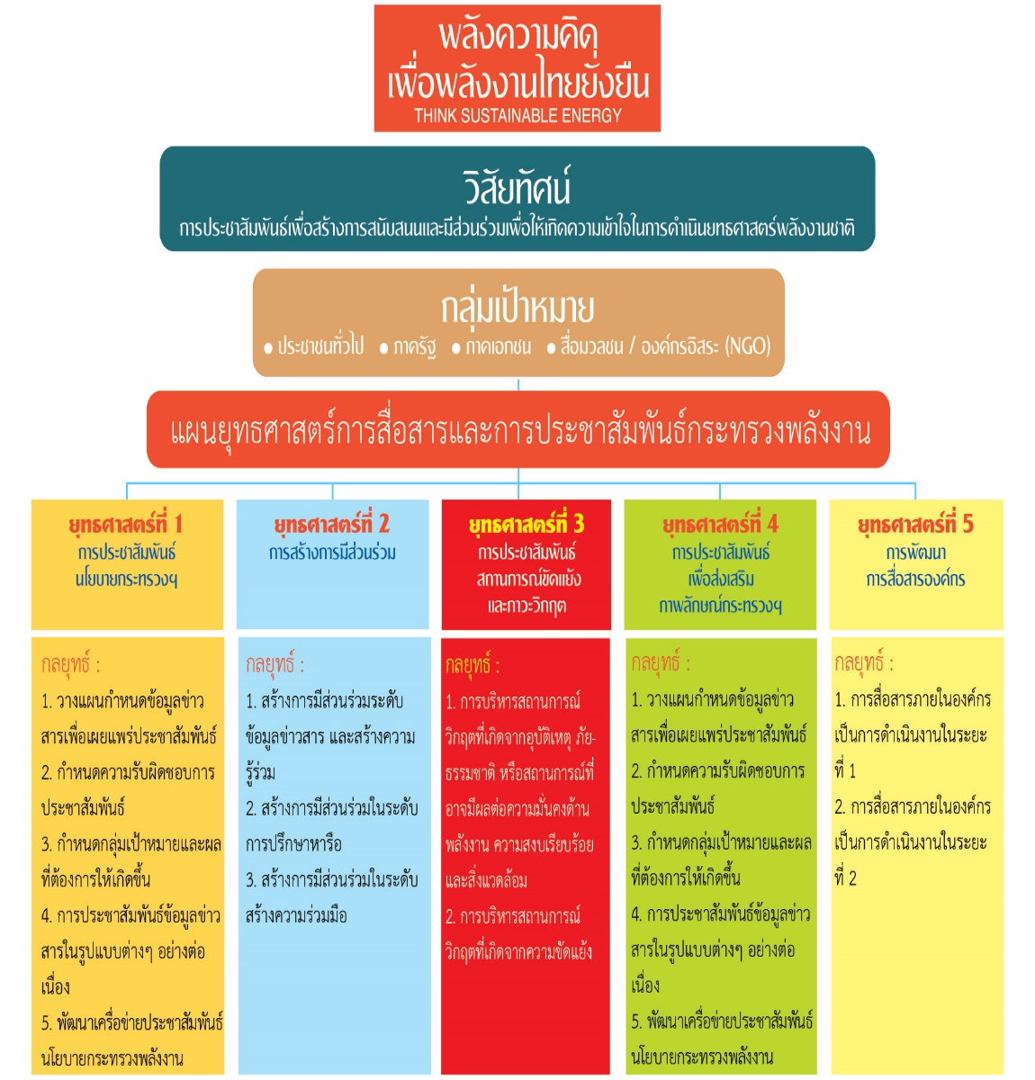
ภารกิจด้านการประชาสัมพันธ์ในระดับภูมิภาค
ยุทธศาสตร์การสื่อสารและการประชาสัมพันธ์ ของกระทรวงพลังงาน
กลยุทธ์การสื่อสาร “ขึงข่าวดี ขยี้ข่าวร้าย ขยายคนรัก”
“ขึงข่าวดี”
ผ่านโครงการที่ทำแล้วประชาชนชื่นชมและมีความสุข อาทิ โครงการโซล่าร์สูบน้ำ พาราโบลาโดม ฯลฯ
สื่อสาร ผ่านกิจกรรม - สื่อสัญจร / Facebook ของ สพจ. - ส่งให้ PR ส่วนกลางช่วยขยายผล
“ขยี้ข่าวร้าย”
คือการป้องกันข่าวที่ไม่ดีด้านพลังงาน ที่เกิดขึ้นในพื้นที่ ไม่ให้ลุกลาม บานปลาย
อาทิ การประท้วงเกี่ยวกับโรงไฟฟ้า การทุจริต ฯลฯ
“ขยายคนรัก”
คือ การสร้างฐานคนในพื้นที่ผ่านกิจกรรมต่างๆ
อาทิ
อสพน. - Facebook สพจ.
โครงการพลังงานชุมชน - อื่นๆ

Slide 32
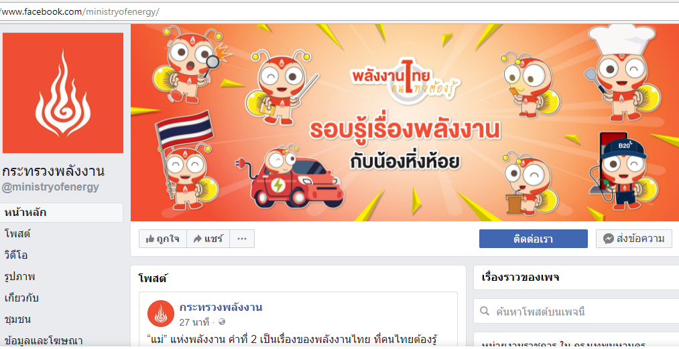
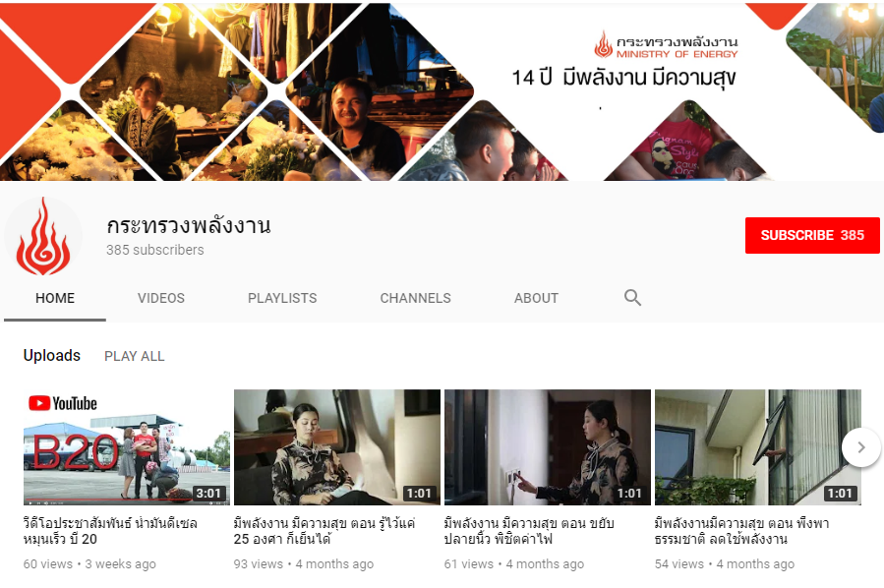
ช่องทางการข่าวสารของกระทรวงพลังงาน
www.energy.go.th
กระทรวงพลังงาน
ministryofenergy
กระทรวงพลังงาน

Slide 33
ขอบคุณครับ

